Slide 1
Récurrence et Récursivité
Morgado-Samagaio Jonathan | Mathieu Vidot | Julien Druelle

Slide 2
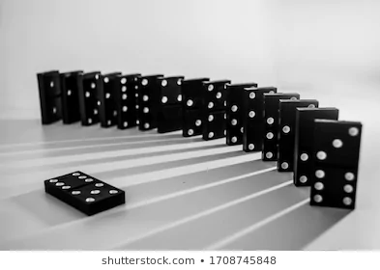
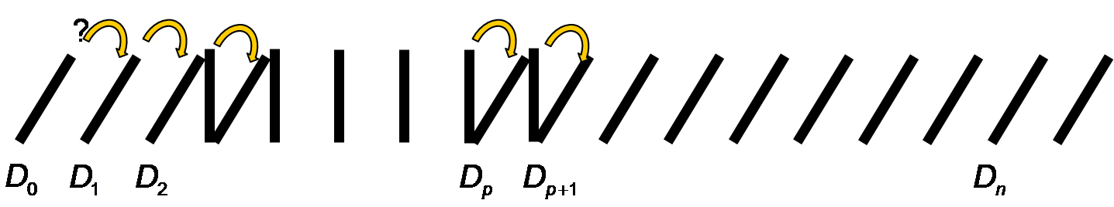
Récurrence:

Slide 3
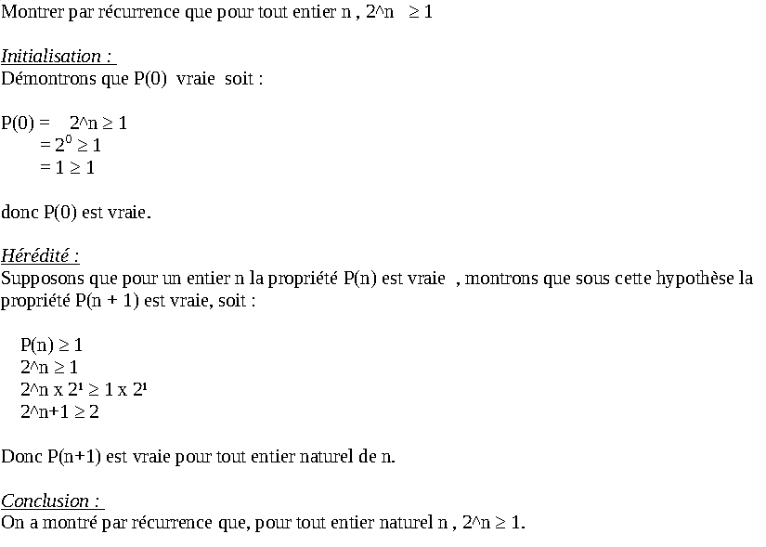
Exemples

Slide 4
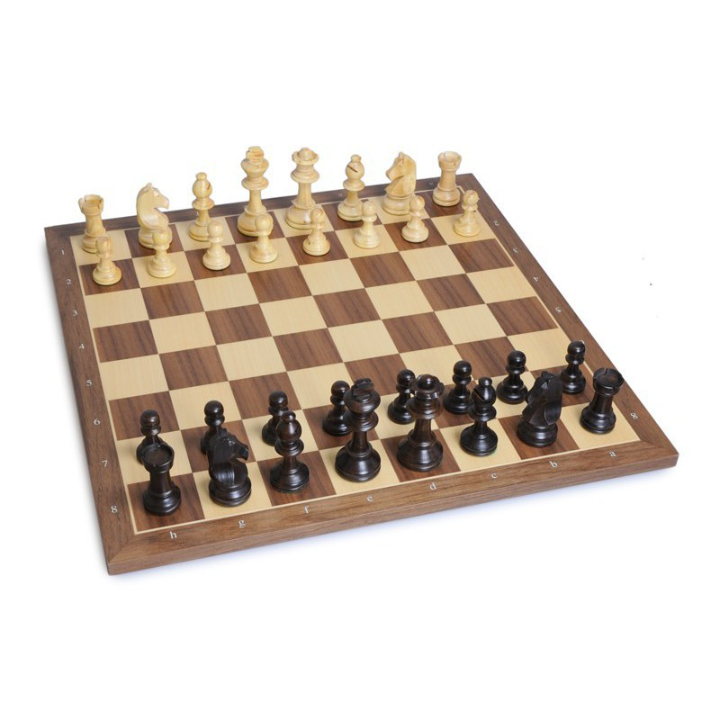
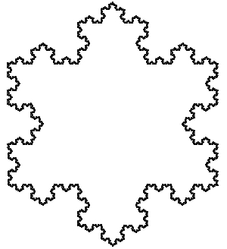
Récursivité: Qu’est ce que c’est ?

Slide 5
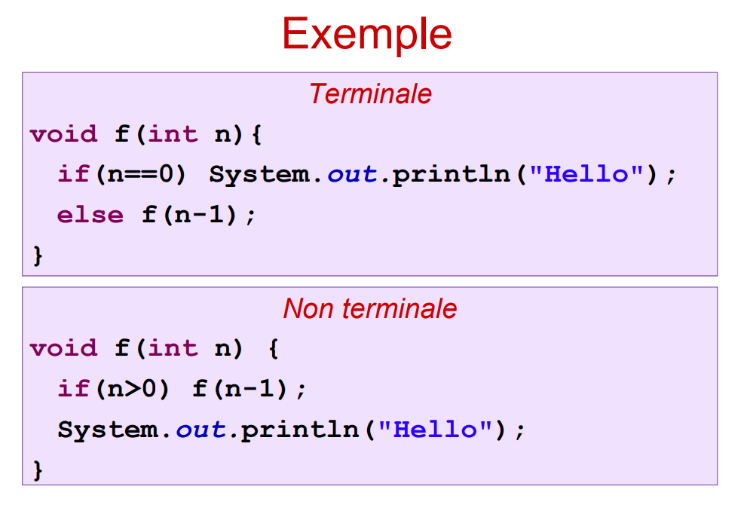
Les différents type de récursivité

Slide 6
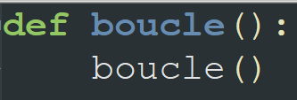
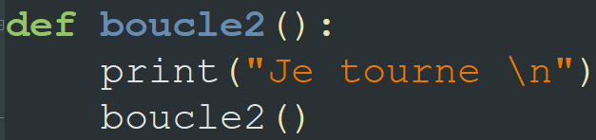
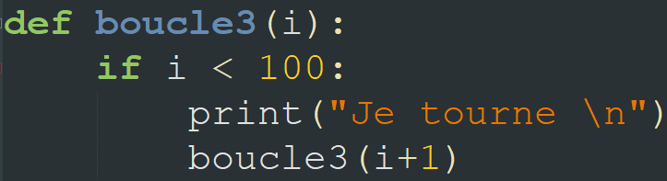
Programmation récursive
Exemple

Slide 7
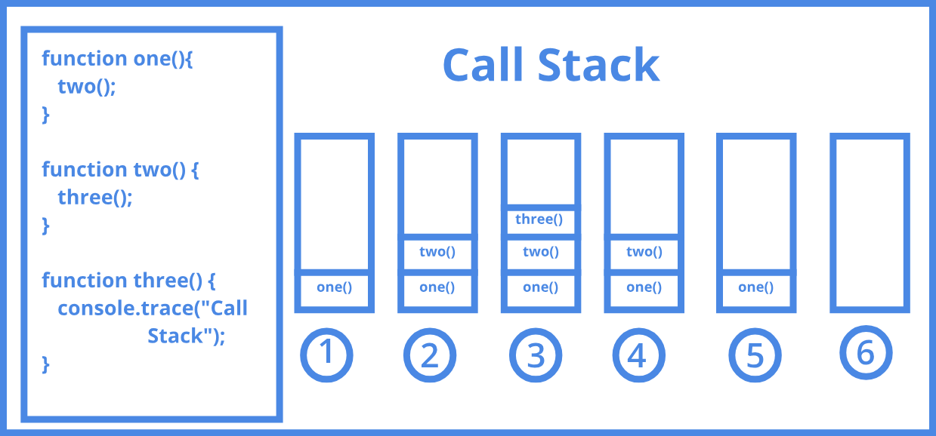
Pile d’appel

Slide 8


inconvénients
Avantages
Résout une grande partie des problèmes
Plus simple
Plus lent
Utilise une grande quantité de mémoire

Slide 9
Lien
Récurrence
Récursivité

Slide 10
Conclusion

